Slide 1
수많은 시도,
최적의 답
데이터셋 4개 · 처음(계획) → 중간(시행착오) → 끝(결과)
TEAM PROJECT · 산탄데르 · 신용카드 사기 · Opinosis · Mercari
1팀 · 이진희, 권용우, 김소현, 이혜현, 전유경
1 SANTANDER
2 CREDIT CARD
3 OPINOSIS
4 MERCARI

Slide 2
목차
1
산탄데르 고객만족 예측
불균형 이진분류
2
신용카드 사기 탐지
극단적 불균형
3
Opinosis 리뷰 군집화
비지도
4
Mercari 가격 예측
회귀
각 파트 처음(계획) → 중간(시행착오) → 끝(결과)
1 SANTANDER
2 CREDIT CARD
3 OPINOSIS
4 MERCARI

Slide 3
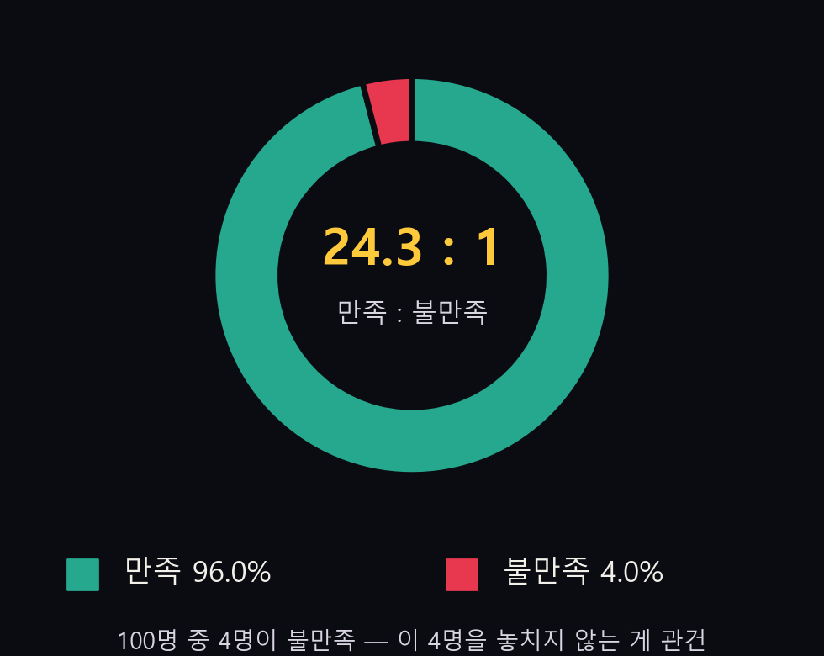
1 · SANTANDER · 처음 · 계획
산탄데르 고객 만족 예측 — 불균형 이진 분류
76,020
학습 행 수
369
익명 수치형 피처
24.3 : 1
만족 : 불만족
계획 6개 모델을 5명이 분담해 비교 · 정확도 대신 ROC-AUC를 기준으로
ROC-AUC = 정답을 정답, 오답을 오답으로 가려내는 능력 (1에 가까울수록 좋음) 클래스 불균형 = 한 쪽 정답이 다른 쪽보다 압도적으로 많은 상태
1 SANTANDER
2 CREDIT CARD
3 OPINOSIS
4 MERCARI

Slide 4
1 · SANTANDER · 중간 시도 01 · 전처리
결측치 0건이라더니, −999999 위장값이 숨어 있었다
결측치를 위장하고 있던 값 — 찾아서 치환
컬럼 | 위장하고 있던 값 | 처리
var3 | -999999 (116건) | 최빈값 2로 치환
delta_* 26개 컬럼 | 9999999999 | NaN → 중앙값 대체
결과 → "0건"이라는 숫자를 그대로 믿었으면 놓칠 뻔했다.
결측치 = 값이 비어 있는 칸 최빈값 = 가장 자주 나온 값
1 SANTANDER
2 CREDIT CARD
3 OPINOSIS
4 MERCARI

Slide 5
1 · SANTANDER · 중간 시도 02 · 하이퍼파라미터
같은 방식으로 튜닝했는데 개선폭이 모델마다 크게 달랐다
결정트리
0.5676 → 0.8034 (+0.2358)
랜덤포레스트
0.7800 → 0.8231 (+0.0431)
LightGBM
0.8011 → 0.8253 (+0.0242)
GBM
0.8198 → 0.8256 (+0.0058)
결과 → 기본기가 부족한 모델일수록 튜닝의 힘이 크게 작용했다.
Hyperopt = 좋은 하이퍼파라미터를 확률적으로 빠르게 찾는 탐색법 하이퍼파라미터 = 학습 전에 사람이 정해주는 모델 설정값
1 SANTANDER
2 CREDIT CARD
3 OPINOSIS
4 MERCARI

Slide 6
1 · SANTANDER · 중간 시도 03 · 하이퍼파라미터
검증 점수만 보고 판단 → 실제 테스트 점수는 하락
랜덤포레스트 5단계 튜닝 — 테스트 점수 추적
단계 | 메모 | 테스트 ROC-AUC
① 기본 | 규제 없음 | 0.7526
② 1차 탐색 |  | 0.8143
③ 2차 탐색 | 검증 0.8455 | 0.8225
④ 확장 탐색 | 검증 0.8464 ↑ · 테스트 ↓ | 0.8197
⑤ 재설계 | 최종 채택 | 0.8231
결과 → 검증 점수판 숫자가 오른다고, 진짜로 나아졌다는 뜻은 아니었다.
검증(CV) 점수 = 학습 중 성능을 가늠하려 떼어둔 데이터로 낸 점수 테스트 점수 = 한 번도 안 쓴 데이터로 낸 최종 점수
1 SANTANDER
2 CREDIT CARD
3 OPINOSIS
4 MERCARI

Slide 7
1 · SANTANDER · 중간 시도 04 · 전처리
중요도 0 피처 제거량이 모델마다 −25~−70%로 갈렸다
중요도 0 피처 가지치기 — 모델마다 제거량이 달랐다
모델 | 피처 수 | 제거 비율
XGBoost | 375 → 111 | −70.4%
GBM | 305 → 95 | −68.9%
랜덤포레스트 | 294 → 219 | −25.5%
결과 → 같은 데이터를 보고도, 모델마다 "쓸모없다"고 판단한 기준이 달랐다.
피처 = 모델이 입력으로 쓰는 변수(칸) 피처 중요도 = 그 피처가 예측에 얼마나 기여했는지 점수
1 SANTANDER
2 CREDIT CARD
3 OPINOSIS
4 MERCARI

Slide 8
1 · SANTANDER · 중간 시도 05 · 하이퍼파라미터
전수 탐색 vs 똑똑한 탐색 — GridSearch가 근소 우세
LightGBM — 완전 탐색 vs 똑똑한 탐색
탐색 방법 | CV 점수 | 테스트 점수
GridSearchCV (729조합) | 0.8394 | 0.8253
Hyperopt (100회) | 0.8382 | 0.8239
결과 →
탐색을 영리하게 하는 것보다, 얼마나 넓게 훑는지가 더 중요할 때도 있었다.
그래서 — 튜닝은 GridSearchCV로 시작하고, 시간이 급할 때만 Hyperopt를 보조로.
GridSearchCV = 가능한 하이퍼파라미터 조합을 전부 시험하는 완전 탐색 729조합 = 3^6 — 6개 값을 3단계씩 격자로
1 SANTANDER
2 CREDIT CARD
3 OPINOSIS
4 MERCARI

Slide 9
1 · SANTANDER · 중간 시도 06 · 하이퍼파라미터
소수 클래스 가중치를 강제로 키웠더니 ROC-AUC 하락
class_weight='balanced' 적용 전후 — 랜덤포레스트 ROC-AUC
구분 | ROC-AUC
적용 전 | 0.8006
적용 후 | 0.7954 (−0.0052)
결과 → 불균형을 손보는 게 늘 도움이 되는 건 아니었다.
그래서 — class_weight는 기본값 유지, 필요해 보일 때만 검증셋으로 먼저 확인 후 적용.
class_weight='balanced' = 적은 쪽 클래스의 오답에 벌점을 더 크게 주는 옵션
1 SANTANDER
2 CREDIT CARD
3 OPINOSIS
4 MERCARI

Slide 10
1 · SANTANDER · 끝
중복 코드는 공용함수로, 모델 별 최적 전략만 추출
공통 단계 공용 함수 정리 (이상치·파생변수·분할·PCA·Hyperopt) → 전처리 갈래 분기 → 모델별 튜닝
모델별 담당 전략과 결과
모델 | 튜닝 · 전략 | 결과
XGBoost | 중요도 0 가지치기 → Hyperopt 200회 | 0.8254
GBM | Hyperopt 30회 | 0.8247
LightGBM | 2단계 튜닝 → PCA 재적용 | 0.8260
Decision Tree | RandomizedSearchCV 100회 | 0.8034
Random Forest | refit=False로 수정 | 0.8231
Logistic Regression | WOE 인코딩 → 그리드 탐색 | 0.8083
PCA = 여러 피처를 정보 손실 최소로 몇 개 축으로 압축하는 기법 WOE 인코딩 = 범주값을 'good/bad 비율의 로그'로 바꿔 로지스틱 회귀에 맞추는 방법
1 SANTANDER
2 CREDIT CARD
3 OPINOSIS
4 MERCARI

Slide 11
1 · SANTANDER · 끝 · 결론
LightGBM · ROC-AUC 0.8260
부스팅 3종 + 랜덤포레스트는 0.82대에서 사실상 동률 (차이 0.001 안팎)
모델별 최종 테스트 ROC-AUC
모델 | 튜닝 · 파라미터 | ROC-AUC
LightGBM | 2단계 튜닝 → PCA 재적용 | 0.8260
XGBoost | 중요도 0 피처 가지치기 → Hyperopt 200회 | 0.8254
GBM | Hyperopt 30회 탐색 | 0.8247
랜덤포레스트 | refit 수정 → 5단계 재설계 | 0.8231
로지스틱 회귀 | WOE 인코딩 → 그리드 탐색 | 0.8083
결정트리 | RandomizedSearchCV 100회 탐색 | 0.8034
과적합 = 학습 데이터에만 너무 맞춰져 새 데이터에서 성능이 떨어지는 상태
1 SANTANDER
2 CREDIT CARD
3 OPINOSIS
4 MERCARI

Slide 12
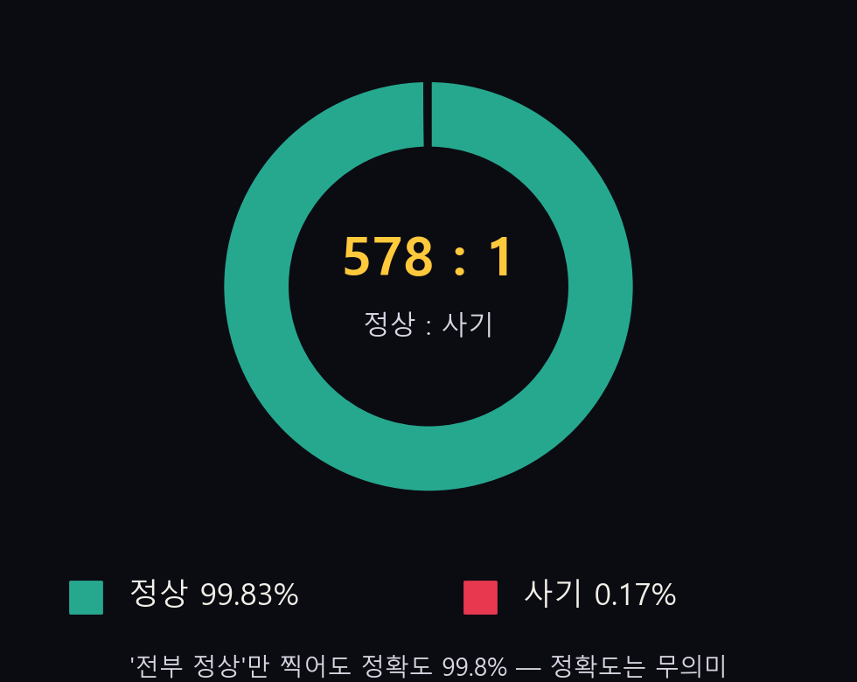
2 · CREDIT CARD · 처음 · 계획
신용카드 사기 탐지 — 극단적 불균형 이진 분류
284,807
전체 거래
578 : 1
정상 : 사기
0.173%
사기 비율
계획 5명이 분담 (CatBoost·LightGBM·XGBoost·로지스틱 2종) · PR-AUC·F1로 판단
PR-AUC = 소수 정답(사기)을 놓치지 않고 정확히 잡는 능력 (불균형에 적합) F1 = 정밀도와 재현율의 조화평균 — 둘 다 좋아야 높다
1 SANTANDER
2 CREDIT CARD
3 OPINOSIS
4 MERCARI

Slide 13
2 · CREDIT CARD · 중간 시도 01 · 전처리
ROC-AUC 0.9916, 너무 높았던 이유는 데이터 누수였다
데이터 누수 발견 전후 — XGBoost
구분 | Train / test 이전 전처리여부 | ROC-AUC
누수 상태 | 스케일러 fit, 이상치 기준 계산 | 0.9916
재구성 후 | 스케일러 fit을 train에, test는 별도 구분. | 0.9773
결과 → 점수가 너무 잘 나올 땐, 축하하기 전에 먼저 의심해야 했다.
데이터 누수 = 테스트 정보가 학습에 새어 들어가 점수가 부풀려지는 것
1 SANTANDER
2 CREDIT CARD
3 OPINOSIS
4 MERCARI

Slide 14
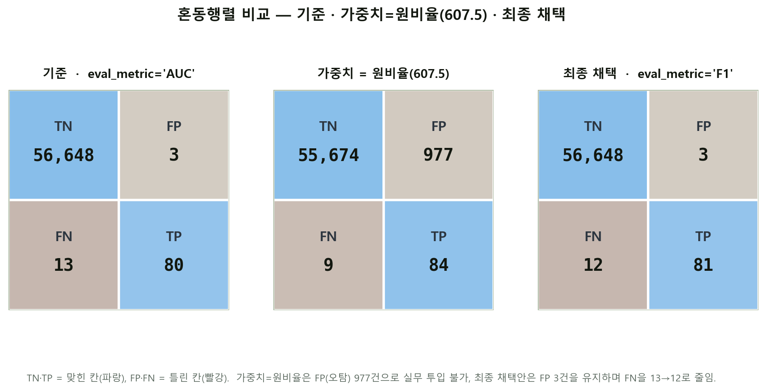
2 · CREDIT CARD · 중간 시도 02 · 하이퍼파라미터
재현율을 끝까지 올렸더니 정밀도가 무너졌다
결과 → 재현율만 끌어올리면 정밀도는 그만큼 무너진다 — 둘은 시소 관계.
재현율 recall = 실제 사기 중 몇 %를 잡아냈나 — 놓치지 않는 능력 정밀도 precision = 사기라고 판정한 것 중 진짜 사기 비율 — 헛발질 안 하는 능력
1 SANTANDER
2 CREDIT CARD
3 OPINOSIS
4 MERCARI

Slide 15
2 · CREDIT CARD · 중간 시도 03 · 모델 선정
CatBoost가 놓친 12건, 이상탐지로도 0건 더 잡았다
CatBoost가 끝까지 놓친 사기 (FN)
이상탐지 3종을 다 더해 추가로 잡은 건수
12건
0건
29개 숫자 피처만으로는 이 12건을 분리할 수 없다
결과 → 이 방법이 안 통한다는 걸, 완전히 다른 방식으로도 확인했다.
이상탐지 = 정답 라벨 없이 '평소와 다른' 데이터를 찾는 방법 t-SNE = 고차원 데이터를 2D로 눌러 눈으로 보게 하는 시각화
1 SANTANDER
2 CREDIT CARD
3 OPINOSIS
4 MERCARI

Slide 16
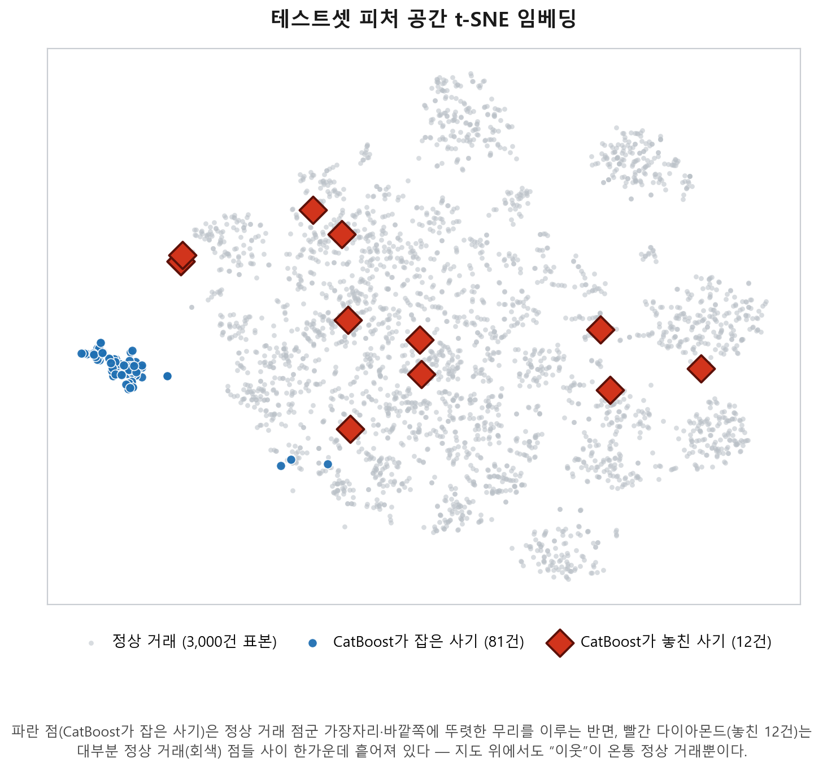
2 · CREDIT CARD · 중간 · 그림으로 크게 보기
CatBoost가 놓친 12건 — 피처 공간에서 본 모습
파란 점(잡은 사기)은 정상 거래 점군 가장자리에 무리 짓지만, 붉은 ◆(놓친 12건)는 정상 거래 한가운데 흩어져 있다 — 29개 숫자만으로는 분리 불가능.
t-SNE = 고차원 데이터를 2D로 눌러 눈으로 보게 하는 시각화
1 SANTANDER
2 CREDIT CARD
3 OPINOSIS
4 MERCARI

Slide 17
2 · CREDIT CARD · 중간 시도 04 · 하이퍼파라미터
ROC-AUC 1위 실험이 F1으로는 꼴찌 — 지표 따라 순위가 바뀐다
LightGBM 실험별 F1-Score
실험 | 메모 | F1
Baseline |  | 0.8757
균형 샘플 앙상블 | ROC-AUC는 최고였음 | 0.6556
Early Stopping |  | 0.5600
임곗값 최적화 | 최고 | 0.8824
결과 → 지표 하나만 보고 우승자를 정하면, 완전히 다른 결론이 나올 뻔했다.
앙상블 = 여러 모델의 예측을 합쳐 더 안정적인 결과를 내는 것 임곗값 = 확률 몇 % 이상을 사기로 볼지 정하는 경계선
1 SANTANDER
2 CREDIT CARD
3 OPINOSIS
4 MERCARI

Slide 18
2 · CREDIT CARD · 중간 시도 05 · 모델 선정
스태킹으로 합쳤더니 단일 LightGBM보다 나빠졌다
단독 vs 스태킹 vs 가중평균 — Average Precision
구성 | 메모 | AP
로지스틱 회귀 단독 |  | 0.6606
LightGBM 단독 | 최고 | 0.8255
LR + LGBM 스태킹 | 합쳤더니 하락 | 0.8145
가중평균 (LR 10%) |  | 0.8154
결과 → "합치면 낫다"는 생각부터가, 확인 없이는 믿을 게 못 됐다.
그래서 — 최종 파이프라인에서 스태킹을 빼고 LightGBM 단일 모델로.
스태킹 = 여러 모델의 예측을 입력 삼아 최종 모델이 한 번 더 예측 Average Precision = PR 곡선 아래 넓이 — PR-AUC와 사실상 같은 지표
1 SANTANDER
2 CREDIT CARD
3 OPINOSIS
4 MERCARI

Slide 19
2 · CREDIT CARD · 중간 시도 06 · 하이퍼파라미터
이기는 튜닝법(수동/Grid/Hyperopt)은 모델마다 달랐다
모델별 수동/GridSearchCV vs Hyperopt (ROC-AUC)
모델 | 수동/Grid | Hyperopt | 승자
LightGBM | 0.9681 | 0.9687 | Hyperopt
로지스틱 회귀 | 0.9683 | 0.9606 | GridSearchCV
XGBoost | 0.9839 | 0.9728 | 수동/5-Fold
결과 →
셋 다 다른 답을 냈다 — "이 방법이 항상 낫다"는 결론은 애초에 없었다.
5-Fold 교차검증 = 데이터를 5등분해 번갈아 검증하며 평균 성능을 보는 법
1 SANTANDER
2 CREDIT CARD
3 OPINOSIS
4 MERCARI

Slide 20
2 · CREDIT CARD · 끝 · 어떻게 합쳤는지
5갈래를 그대로 — 공통 전처리 없이 5명이 각자 완성
각자 _raw.copy()로 독립적으로 시작해, 5명이 서로 다른 모델을 끝까지 각자 완성했다. "한 셀에서 비교해 하나만 채택"하는 구조가 아니다 — 절대 순위를 매기지 않는다는 원칙 그대로.
공통 단계 공통 데이터 로드 (creditcard.csv, 284,807건, 1회만) → 이후 5갈래로 완전 분리
모델별 담당 전략과 결과
모델 | 튜닝 · 전략 | 결과
CatBoost | 8가지 실험 → eval_metric='F1' 채택 | 0.8898
LightGBM | 7가지 실험 → Hyperopt 50회 | 0.8421
XGBoost | 데이터 누수 발견 → 5-Fold 재검증 | 0.8401
Logistic Reg. A | AP 기준 C 재탐색 → 스태킹 검증 | 0.7771(F1)
Logistic Reg. B | 전처리 8조합 → Grid/Hyperopt | 0.6606
eval_metric = 학습이 스스로 성능을 재는 잣대 — 여기선 F1로 바꿈 CatBoost = 범주형 변수를 자동 처리하는 그래디언트 부스팅 모델
1 SANTANDER
2 CREDIT CARD
3 OPINOSIS
4 MERCARI

Slide 21
2 · CREDIT CARD · 끝 · 결론
CatBoost · PR-AUC 0.8898
트리 부스팅(CatBoost·XGBoost·LightGBM)이 로지스틱 회귀보다 전반적으로 우세
모델별 PR-AUC (팀원마다 검증 방식이 달라 절대 순위는 아님)
모델 | 비고 | PR-AUC
CatBoost | 최고 | 0.8898
LightGBM |  | 0.8421
XGBoost |  | 0.8401
로지스틱 회귀 B |  | 0.6606
PR-AUC = 소수 정답(사기)을 정확히 잡는 능력 (불균형에 적합) 부스팅 = 약한 트리를 순차로 쌓아 앞 트리의 실수를 보완해가는 방식
1 SANTANDER
2 CREDIT CARD
3 OPINOSIS
4 MERCARI

Slide 22
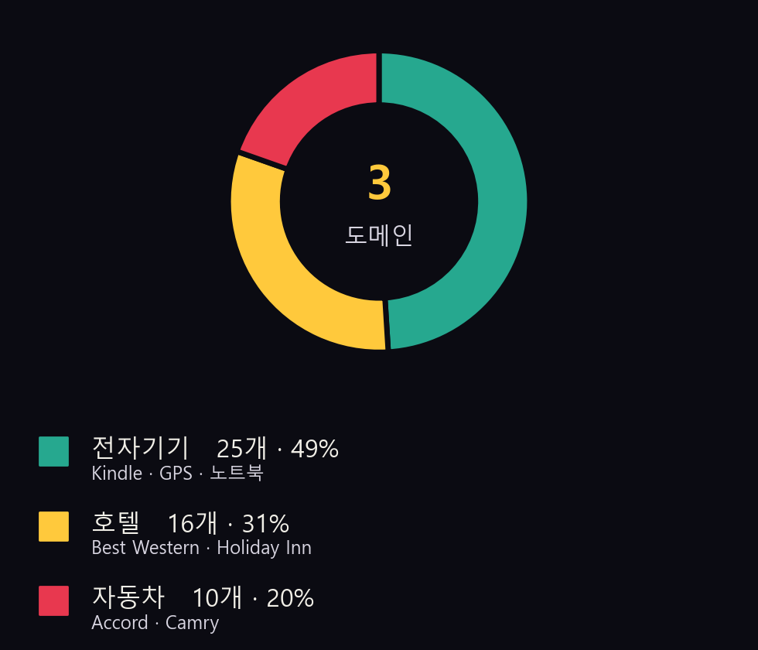
3 · OPINOSIS · 처음 · 계획
OPINOSIS 리뷰 텍스트 — 비지도 토픽 군집화
51
전체 문서
5
도전한 팀원
3
실제 도메인
계획 5명 전원이 각자 다른 파이프라인으로 도전 · 전처리 → 벡터화 → 군집화
군집화(클러스터링) = 정답 없이 비슷한 것끼리 묶는 비지도 학습 TF-IDF = 흔한 단어는 낮게, 그 문서에만 자주 나오는 단어는 높게 매기는 벡터화
1 SANTANDER
2 CREDIT CARD
3 OPINOSIS
4 MERCARI

Slide 23
3 · OPINOSIS · 중간 시도 01 · 전처리
세부적으로 다른 5가지 전처리 방식
토크나이저 차이로 피처 수부터 갈렸다 (4,139~4,498)
팀원 | 유형 | 전처리 · 벡터화 접근
이혜현 | A+B | 표제어+TF-IDF(1,2) 고정 → 3모델 + 54조합 그리드서치
이진희 | B | 표제어 생략(소문자+정규식+불용어만) · Count→TF-IDF→PCA→GMM→DBSCAN 순차
김소현 | A | 7단계 전처리 + TF-IDF(1,2) 고정 → 5모델 비교 (최종 채택)
전유경 | A | LemNormalize+TF-IDF(1,2)+영어불용어 고정 → KMeans k=2~5
권용우 | B | 표제어 전/후 ablation · 5알고리즘 · PCA vs SVD · linkage/metric 튜닝
토크나이저 = 문장을 단어(토큰) 단위로 쪼개는 규칙 n-gram = 붙어 있는 n개 단어를 한 덩어리로 (battery life)
1 SANTANDER
2 CREDIT CARD
3 OPINOSIS
4 MERCARI

Slide 24
3 · OPINOSIS · 중간 시도 02 · 전처리
순서를 바꿨다면 'was'가 몰래 살아남을 뻔했다
불용어 제거 → 표제어 추출, 순서가 결과를 갈랐다 (김소현 검증)
적용 순서 | 예시 (was) | 결과
표제어 추출 → 불용어 제거 | was → wa | 불용어 필터를 통과해버림
불용어 제거 → 표제어 추출 | was → (제거됨) | 문제없이 정제됨
결과 → 전처리는 순서 하나로도 결과가 달라진다.
표제어 추출 = running·ran → run처럼 단어를 사전형 원형으로 불용어(stopword) = the·is·was처럼 의미 적은 흔한 단어
1 SANTANDER
2 CREDIT CARD
3 OPINOSIS
4 MERCARI

Slide 25
3 · OPINOSIS · 중간 시도 03 · 전처리
Silhouette 0.561 — 48개가 쏠린 가짜 1위
Count vs TF-IDF (이진희, 동일 조건: ngram(1,2)·min_df=0.05·max_df=0.85)
벡터화 | 클러스터 분포 | Silhouette | 정성 평가
CountVec k=3 | (48, 2, 1) | 0.561 | 한 군집에 쏠림 — 가짜 승리
CountVec k=4 | (46, 2, 2, 1) | 0.437 | 여전히 심한 불균형
TF-IDF k=4 | (18, 15, 10, 8) | 0.067 | 균형적이나 점수는 낮음
결과 → 점수가 높다고 군집이 잘 나뉜 건 아니다.
Silhouette = 군집이 얼마나 조밀하고 서로 떨어져 있는지 점수 (−1~1) CountVectorizer = 단어 출현 '횟수'만 세는 단순 벡터화
1 SANTANDER
2 CREDIT CARD
3 OPINOSIS
4 MERCARI

Slide 26
3 · OPINOSIS · 중간 시도 04 · 전처리
표제어 추출 효과, GMM만 하락
KMeans
0.1035 → 0.1083 (+0.0048)
Agglomerative
0.1271 → 0.1518 (+0.0247)
GMM
0.0898 → 0.0838 (−0.0060)
DBSCAN
0.1900 → 0.1911 (+0.0011)
결과 → GMM만 유일하게 하락했다 (−0.0060).
표제어 추출(Lemmatization) = running·ran → run처럼 단어를 사전형 원형으로 GMM = 데이터가 여러 정규분포에서 나왔다고 보고 묶는 군집법
1 SANTANDER
2 CREDIT CARD
3 OPINOSIS
4 MERCARI

Slide 27
3 · OPINOSIS · 중간 시도 05 · 모델링
원본 4,498D가 30D 축소보다 정확했다
김소현 파이프라인 — 원본 공간 vs LSA 축소 공간(30D) 비교
구분 | 차원 | ARI / NMI
원본 공간 그대로 | 4,498D | 1.0000 / 1.0000
LSA 축소 (+L2정규화) | 30D | 0.8869 / 0.8842
결과 → 차원을 줄였더니 오히려 정확도가 떨어졌다.
LSA(TruncatedSVD) = 희소 행렬을 저차원으로 압축하는 텍스트 표준 기법 L2 정규화 = 벡터 길이를 1로 맞춰 방향(각도)만 비교하게 하는 전처리
1 SANTANDER
2 CREDIT CARD
3 OPINOSIS
4 MERCARI

Slide 28
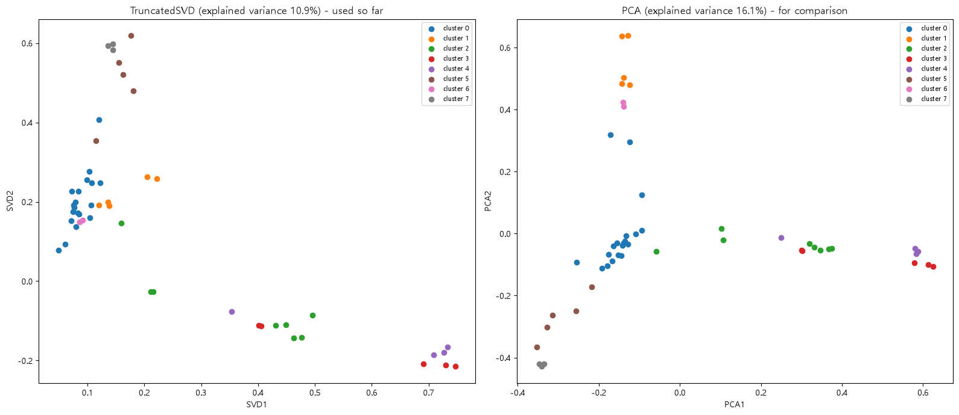
3 · OPINOSIS · 중간 · 그림으로 크게 보기
TruncatedSVD(LSA) vs PCA — SVD가 더 적합했다
PCA는 0의 의미를 지우지만, SVD는 희소 구조를 보존한다.
SVD(특이값분해) = 희소 행렬을 저차원으로 압축하는 선형대수 기법
1 SANTANDER
2 CREDIT CARD
3 OPINOSIS
4 MERCARI

Slide 29
3 · OPINOSIS · 중간 시도 06 · 하이퍼파라미터
벡터화 54조합 전수 탐색 → 피처 −83%, 점수 +82%
이혜현 — 54조합(ngram×min_df×max_df×k) 그리드서치 전후
항목 | 전 → 후 | 변화
벡터화 피처 수 | 6,258 → 1,106 | −83%
Silhouette | 0.0872 → 0.1587 | +82%
결과 → 작은 데이터에서는 파라미터 정제 하나가 점수를 크게 끌어올렸다.
그리드서치 = 격자처럼 짠 모든 조합을 전수로 시험 min_df / max_df = 너무 드물거나(min) 너무 흔한(max) 단어를 잘라내는 기준
1 SANTANDER
2 CREDIT CARD
3 OPINOSIS
4 MERCARI

Slide 30
3 · OPINOSIS · 중간 시도 07 · 모델 선정
5개 모델 중 KMeans(원본 공간)가 압도적이었다
모델 종합 성능 비교 (김소현 노트북 실측, 보고서 표 6-2)
모델 | 입력벡터 | ARI / NMI (평가)
KMeans (원본) | 4,498D | 1.00 / 1.00 — 최우수
KMeans (LSA) | 30D | 0.89 / 0.88 — 우수
Agglomerative | 30D | 0.88 / 0.85 — 우수
GMM | 30D | 0.59 / 0.73 — 중간
HDBSCAN | 30D | 0.32 / 0.39 — 부적절
결과 → 원본 공간 KMeans가 5개 모델 중 가장 정확했다.
입력벡터 = 모델이 실제로 학습에 사용한 차원 공간(원본 vs 축소) ARI · NMI = 군집 결과가 실제 정답과 일치하는 정도 (1이면 완전 일치)
1 SANTANDER
2 CREDIT CARD
3 OPINOSIS
4 MERCARI

Slide 31
3 · OPINOSIS · 중간 시도 08 · 모델 선정
DBSCAN — 문서 51개로는 대부분이 이상치가 된다
eps=0.5 — 이상치로 버려진 문서
eps=0.8 — 이상치는 줄지만 도메인 혼합
34개 · 66.7%
16개 · 31%
문서 51개 소표본에선 대부분이 '이상치'로 버려진다 → 최종 elbow 기준 eps=1.2로 절충
결과 → 노이즈를 줄이면 도메인이 섞이는 트레이드오프가 나타났다.
DBSCAN = 가까이 모인 점을 군집으로, 외톨이는 노이즈로 처리 eps = '가깝다'고 볼 반경 — DBSCAN의 핵심 파라미터
1 SANTANDER
2 CREDIT CARD
3 OPINOSIS
4 MERCARI

Slide 32
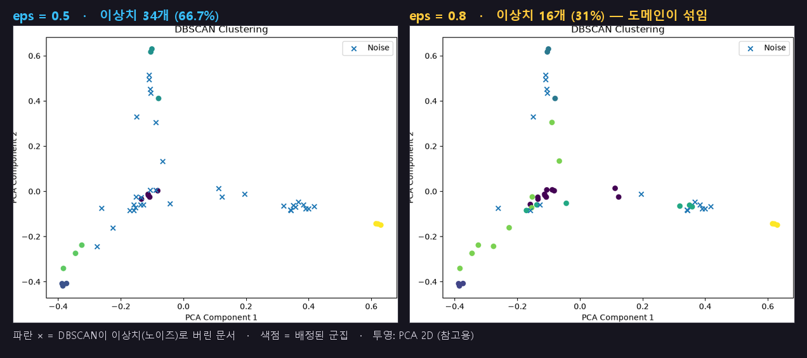
3 · OPINOSIS · 중간 · 그림으로 크게 보기
DBSCAN — 이상치와 군집 배정을 눈으로
eps 낮추면 대부분 이상치, 높이면 도메인이 섞인다 — 최종 eps=1.2로 절충.
PCA 2D = 고차원 벡터를 눈으로 볼 수 있게 2차원으로 압축한 투영
1 SANTANDER
2 CREDIT CARD
3 OPINOSIS
4 MERCARI

Slide 33
3 · OPINOSIS · 끝 · 어떻게 합쳤는지
5개 파이프라인을 비교 검증 → 채택된 코드만 재구성
5명의 파이프라인을 비교 검증해 25개 셀 대표 노트북으로 재구성했다.
공통 단계 데이터 로드 (문서 51개) → 기초 EDA → 7단계 전처리 → TF-IDF (ngram(1,2)·min_df=0.05·max_df=0.85)
모델별 담당 전략과 결과
모델 | 튜닝 · 전략 | 결과
Track ① KMeans k=3 | 원본 공간, 도메인 대분류 — 메인 | ARI/NMI = 1.00
Track ② KMeans k=5 | 그리드서치 최적 파라미터, 세분화 — 보조 | 5개 테마 분리
ARI / NMI = 군집 결과가 실제 정답 분류와 얼마나 일치하는지 (1이면 완전 일치)
1 SANTANDER
2 CREDIT CARD
3 OPINOSIS
4 MERCARI

Slide 34
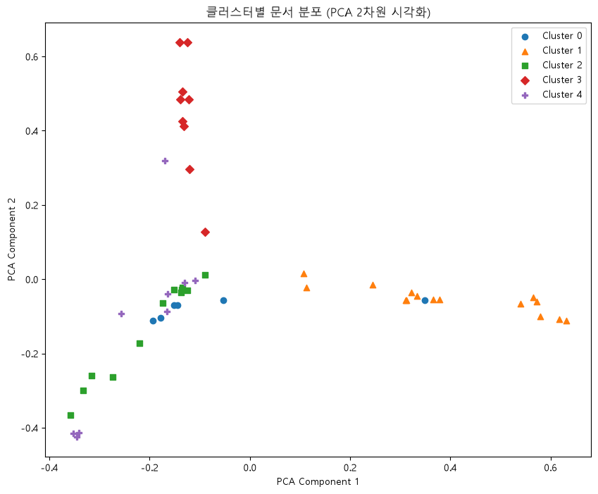
3 · OPINOSIS · 끝 · 교차검증 그림으로 보기
다른 벡터, 같은 결론 — k=5 결과
서로 다른 두 벡터(1,106D vs 4,4xxD)가 똑같이 '5개 세부 니즈' 구조에 도달했다.
독립 재현 = 서로 다른 조건의 실험이 같은 결론에 도달해, 결과가 우연이 아님을 뒷받침하는 것
1 SANTANDER
2 CREDIT CARD
3 OPINOSIS
4 MERCARI

Slide 35
3 · OPINOSIS · 끝 · 결론
KMeans 2-Track — 대분류(k=3) + 세분화(k=5)
같은 데이터에서 나온, 목적이 다른 두 결론
Two-Track 결과 요약
Track | 방식 | 결과 | 용도
① 대분류 | KMeans k=3 | ARI/NMI = 1.00 | 고객센터 VOC 자동 라우팅
② 세분화 | KMeans k=5 | 5개 테마 분리 | 제품 개선 · 마케팅
② 세분화 5개 테마 — Kindle 세부 · 호텔 서비스 · 전자기기 UX · 자동차 승차감 · 배터리·성능
선정 이유
· 서로 다른 5개 파이프라인이 같은 결론에 수렴 — 가장 강한 교차검증
· Silhouette 하나로는 승패를 못 가른다는 것을 직접 확인
· "실패한 시도"도 유의미한 검증 — 공통 전처리 함수 부족은 아쉬운 점
교차검증 = 데이터를 나눠 번갈아 검증해 결과가 우연이 아님을 확인하는 것
1 SANTANDER
2 CREDIT CARD
3 OPINOSIS
4 MERCARI

Slide 36
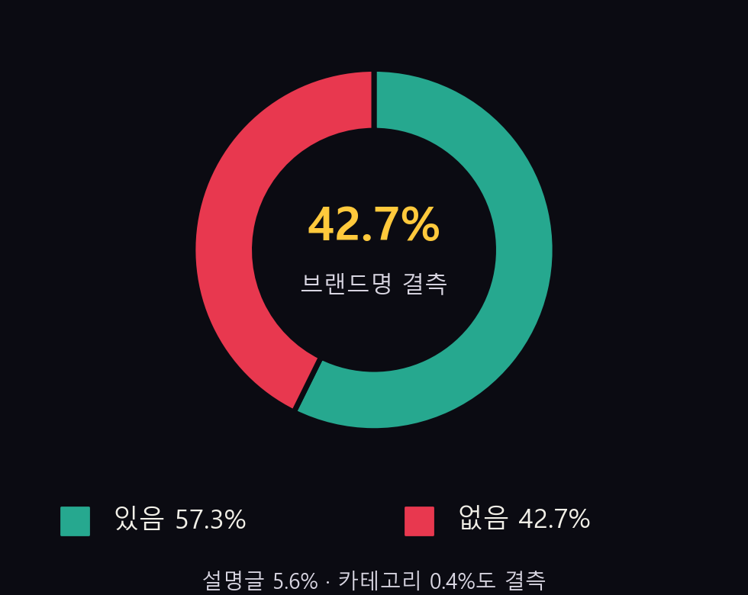
● 계획 · ○ 전처리 · ○ FE · ○ 모델선정 · ○ 튜닝 · ○ 통합 · ○ 결론
MERCARI 중고거래 가격 예측 — 텍스트 기반 회귀
상품명·설명·카테고리 텍스트로 판매 가격을 예측한다 · 평가지표 RMSLE(낮을수록 우수)
1,482,535
전체 거래
4,808
브랜드 종류
861+
소분류 카테고리
1 SANTANDER
2 CREDIT CARD
3 OPINOSIS
4 MERCARI

Slide 37
● 계획 · ○ 전처리 · ○ FE · ○ 모델선정 · ○ 튜닝 · ○ 통합 · ○ 결론
핵심 용어
RMSLE
Ridge
LightGBM
예측과 실제 가격의 로그 오차를 재는 지표. 0에 가까울수록 좋음
희소한 텍스트 피처에 강한 선형 회귀 모델 (L2 규제)
비선형 관계·구조화 피처를 학습하는 부스팅 트리 모델
FM_FTRL
TF-IDF / CountVec
블렌딩(앙상블)
희소 피처 간 상호작용을 학습하는 온라인 선형 모델
텍스트를 숫자 벡터로 바꾸는 방식
서로 다른 모델의 예측을 가중 평균해 합치는 것
1 SANTANDER
2 CREDIT CARD
3 OPINOSIS
4 MERCARI

Slide 38
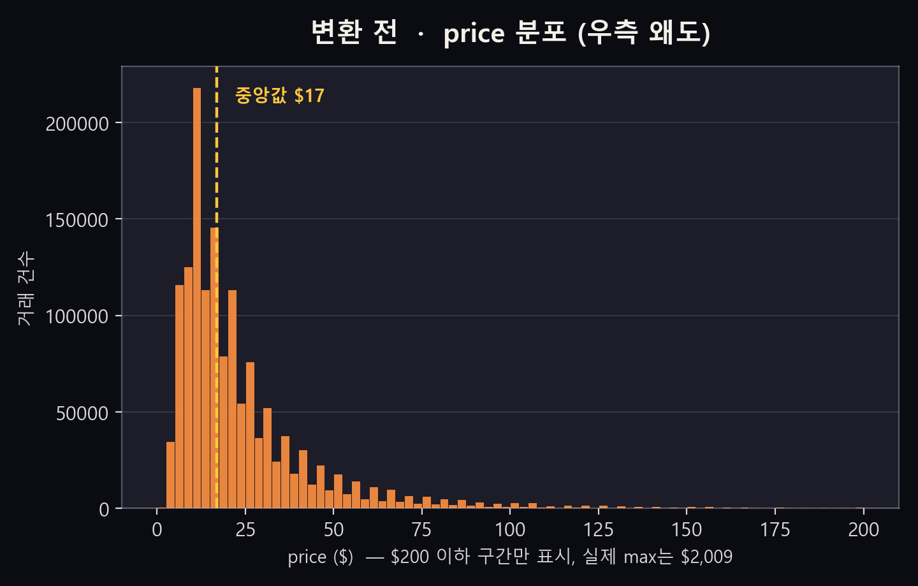
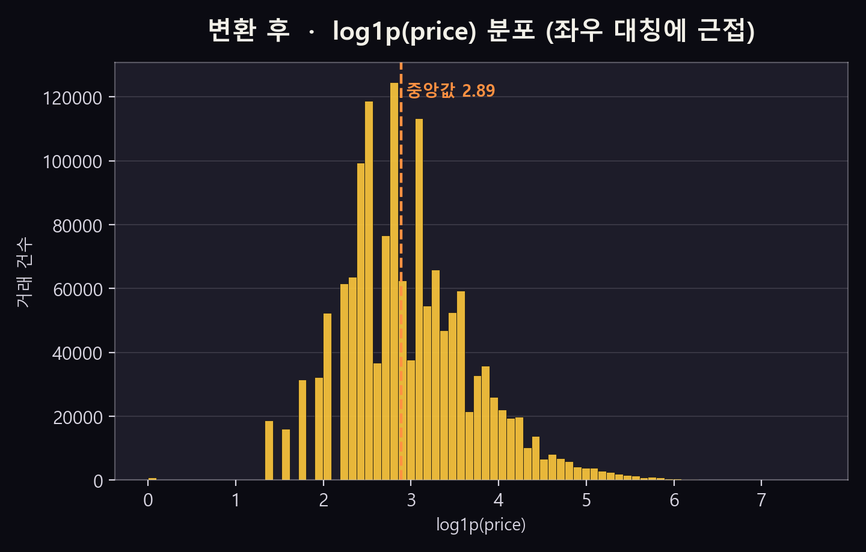
○ 계획 · ● 전처리 · ○ FE · ○ 모델선정 · ○ 튜닝 · ○ 통합 · ○ 결론
Target(price) 분포는 전형적인 우측 왜도 형태 — np.log1p(price)
중앙값 $17 · 평균 $26.74 — 평균이 중앙값보다 훨씬 높은 것 자체가 소수 고가 상품이 분포를 오른쪽으로 늘어뜨리고 있다는 신호
RMSLE는 로그 공간의 오차를 재는 지표 — 그래서 price를 미리 log1p로 바꿔 학습한다 (전처리 근거)
1 SANTANDER
2 CREDIT CARD
3 OPINOSIS
4 MERCARI

Slide 39
○ 계획 · ● 전처리 · ○ FE · ○ 모델선정 · ○ 튜닝 · ○ 통합 · ○ 결론
브랜드명 42.68%가 비어 있다 — 결측 자체가 신호였다
주요 컬럼 결측 비율
결측 개수(null_penalty)별 분포
2개 · 0.23%
브랜드명
42.68%
0개 57.1%
1개 42.6%
카테고리
0.43%
846,446건
631,706건
설명글
0.04%
3,451건
결측 개수가 많을수록(브랜드·카테고리·설명 등록이 부실할수록) 평균 판매 가격이 낮아지는 경향이 뚜렷했다
→ 결측을 삭제하지 않고 별도 범주로 유지하는 전처리 방향의 근거
1 SANTANDER
2 CREDIT CARD
3 OPINOSIS
4 MERCARI

Slide 40
○ 계획 · ● 전처리 · ○ FE · ○ 모델선정 · ○ 튜닝 · ○ 통합 · ○ 결론
공통 전처리 규칙
① 타깃 로그 변환
② 가격 이상치 제거
③ 브랜드 결측 복원
price → log1p(price)
price==0 874건(0.06%)
57% → 84%
우측 왜도 분포를 완화 → RMSE 최소화가
곧 RMSLE 최소화가 되도록
무료 나눔·오입력으로 판단해 제거
price≥2,000(등록 상한 초과)도 소수 제거
설명글 텍스트에서 브랜드명을 역매칭
남은 Unknown은 약 25만 건
1 SANTANDER
2 CREDIT CARD
3 OPINOSIS
4 MERCARI

Slide 41
○ 계획 · ○ 전처리 · ● FE · ○ 모델선정 · ○ 튜닝 · ○ 통합 · ○ 결론
같은 원본 컬럼, 다른 벡터화·인코딩 전략
비교 모델은 Ridge로 고정 — 5명 전원이 Ridge를 공통 베이스라인으로 채택했기 때문(6.1절)
product_text 통합 (TF-IDF ngram1-2, 200k)
0.4331
숫자 보존 정제 + 브랜드 역매칭
0.4545
n-gram(1–3) 벡터화
0.4560
CountVec(어휘 제한 없음)
0.4593
원-핫 인코딩 + 유니그램
0.4707
0.42
0.48
축 범위 0.42~0.48 (RMSLE, 값이 근접해 확대 표시)
※ 팀원별 파이프라인 조건(어휘 크기 등)이 달라 절대 비교가 아닌 경향 참고용
1 SANTANDER
2 CREDIT CARD
3 OPINOSIS
4 MERCARI

Slide 42
○ 계획 · ○ 전처리 · ● FE · ○ 모델선정 · ○ 튜닝 · ○ 통합 · ○ 결론
새 피처가 만든 개선 — target encoding 등
상품명/설명 길이·브랜드 존재 여부에 더해, 브랜드·소분류별 평균 로그가격을 학습 데이터에서만 통계 낸 target encoding을 추가
신규 피처 추가 전
0.47320
신규 피처 추가 후
0.47022
추가된 피처 3가지
null_penalty
결측 개수(0~2) — 결측이 많을수록 가격이 낮아지는 경향을 신호로 활용
has_brand
브랜드 존재 여부
brand_te / cat_so_te
브랜드·소분류별 평균 로그가격 (target encoding, 스무딩 k=10, leakage-free)
Ridge보다 약 3배 큰 개선 — 비선형 트리 모델이 target encoding 신호를 더 잘 활용한 것으로 해석
1 SANTANDER
2 CREDIT CARD
3 OPINOSIS
4 MERCARI

Slide 43
○ 계획 · ○ 전처리 · ○ FE · ● 모델선정 · ○ 튜닝 · ○ 통합 · ○ 결론
왜 네 가지 모델을 함께 봤는가
Ridge
LightGBM
Lasso
FM_FTRL
고차원 희소 피처에 안정적인 선형 베이스라인
비선형 상호작용·구조화 피처를 학습하는 부스팅 트리
L1 규제로 계수를 0으로 압축 — 이 데이터엔 과소적합
희소 피처 간 상호작용을 직접 구현한 온라인 선형 모델
RMSLE 0.43~0.47 구간
튜닝 후 0.4291까지
0.6082로 탈락
블렌드 가중치 0.35
1 SANTANDER
2 CREDIT CARD
3 OPINOSIS
4 MERCARI

Slide 44
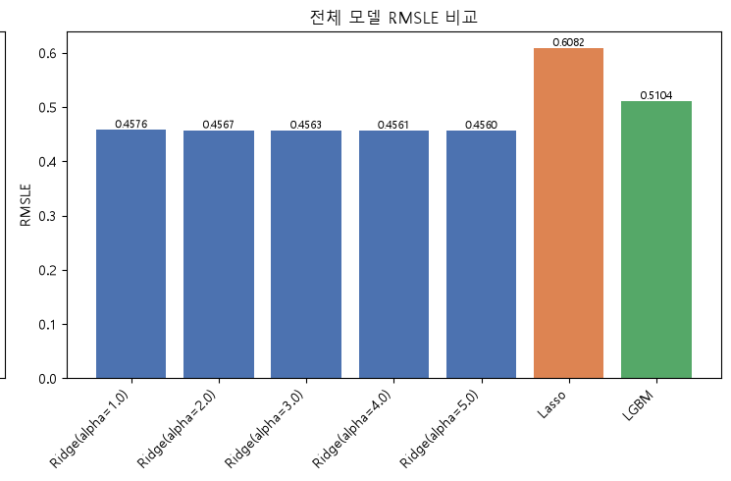
○ 계획 · ○ 전처리 · ○ FE · ● 모델선정 · ○ 튜닝 · ○ 통합 · ○ 결론
피처를 줄이는 Lasso, 이 데이터에선 성능이 크게 하락했다
Lasso: 152/83,486개 피처(0.2%)·528.6초 · Ridge: 전체 피처 유지·54.1초
Lasso는 83,486개 피처 중 152개(0.2%)만 남기고 나머지를 0으로 만들어 과소적합에 빠졌다
가격 신호가 소수의 강한 피처가 아니라 수만 개의 약한 피처에 얇게 분산돼 있어,
계수를 널찍이 나눠 갖는 L2(Ridge) 방식이 이 데이터 구조에 더 적합했다
1 SANTANDER
2 CREDIT CARD
3 OPINOSIS
4 MERCARI

Slide 45
○ 계획 · ○ 전처리 · ○ FE · ● 모델선정 · ○ 튜닝 · ○ 통합 · ○ 결론
Ridge가 실제로 배운 것 — 상위/하위 회귀계수
숫자+단위 조합 토큰이 가격을 가장 크게 올렸다 — 텍스트 정제 시 숫자를 보존한 이유(4.2절)의 실제 근거
가격을 올리는 토큰
desc_14k
+2.45
desc_10k
+1.91
desc_128gb
+1.85
desc_unlocked
+1.8
desc_limbs
+1.8
가격을 낮추는 토큰
product_dust bag
-2.07
product_charger
-1.44
product_sticker
-1.44
desc_envelope
-1.2
금 순도(14k/10k)·저장 용량(128gb) 같은 숫자+단위 토큰 vs 저가 액세서리·포장재 토큰 — 회귀계수 크기
1 SANTANDER
2 CREDIT CARD
3 OPINOSIS
4 MERCARI

Slide 46
○ 계획 · ○ 전처리 · ○ FE · ○ 모델선정 · ● 튜닝 · ○ 통합 · ○ 결론
Ridge alpha 튜닝 — 넓게 훑어도 개선폭은 0.2~2.0%뿐이었다
최적 alpha = 3
alpha 스윕 (0.01 ~ 1000, 로그 스케일) — RMSLE
0.5293
0.4726
0.4707
alpha=0.01
alpha=3 (최적)
alpha=1000
1 SANTANDER
2 CREDIT CARD
3 OPINOSIS
4 MERCARI

Slide 47
○ 계획 · ○ 전처리 · ○ FE · ○ 모델선정 · ● 튜닝 · ○ 통합 · ○ 결론
LightGBM 튜닝 — 정규화보다 라운드 수 확장이 더 컸다
라운드 수·정규화 강도에 따라 편차가 컸다 — 라운드 수를 충분히 확보한 경우만 Ridge를 앞질렀다
라운드 확장 (1200→2000라운드)
0.4288
0.4239
정규화 강화 (3차 튜닝, 4000라운드)
0.4507
0.4291
라운드 수를 늘리는 쪽이 정규화 미세조정보다 개선폭이 컸다 — LightGBM -1.2%~-4.8% vs Ridge alpha -0.2%~-2.0%
1 SANTANDER
2 CREDIT CARD
3 OPINOSIS
4 MERCARI

Slide 48
○ 계획 · ○ 전처리 · ○ FE · ○ 모델선정 · ○ 튜닝 · ● 통합 · ○ 결론
블렌드 앙상블 모델
Ridge
LightGBM
FM_FTRL
가중치 0
가중치 0.65
가중치 0.35
원-핫+유니그램
라벨인코딩+n-gram
원-핫+유니그램
블렌드 · RMSLE 0.41778
Ridge 가중치가 0으로 수렴 — LightGBM·FM_FTRL이 신호 대부분을 포괄
1 SANTANDER
2 CREDIT CARD
3 OPINOSIS
4 MERCARI

Slide 49
○ 계획 · ○ 전처리 · ○ FE · ○ 모델선정 · ○ 튜닝 · ● 통합 · ○ 결론
최고 성능 분석 — 무엇이 0.41778을 만들었나
① 모델별로 분리된 피처 표현
② 단일 모델 대비 블렌딩의 실제 개선폭
하나의 공통 피처셋에 억지로 맞추지 않고, LightGBM은 라벨인코딩+n-gram, Ridge·FM_FTRL은 원-핫+유니그램을 각자 유리한 형태 그대로 사용했다.
튜닝된 LightGBM 단독(0.42388) → 블렌드(0.41778)로 약 1.4%(절대 0.0061) 추가 개선됐다. 이미 잘 튜닝된 모델 뒤에 붙인 블렌딩만 실제 효과가 있었다.
③ Ridge 가중치가 0으로 수렴한 의미
④ leakage-free 2-stage 검증
튜닝 초반엔 Ridge가 LightGBM보다 우수했지만, LightGBM을 제대로 튜닝한 뒤로는 Ridge가 더 이상 새 정보를 보태지 못했다 — 신호 대부분이 겹친다는 뜻이다.
train→valid로 모든 튜닝을 끝내고, test는 마지막에 단 한 번만 평가했다. '점수에 맞춰 고른 결과'가 아니라는 신뢰성을 보장하는 절차다.
※ ②·③은 블렌드 가중치 배분에서 유추한 해석 — 두 모델의 오차 상관관계를 직접 측정한 기록은 없음
1 SANTANDER
2 CREDIT CARD
3 OPINOSIS
4 MERCARI

Slide 50
○ 계획 · ○ 전처리 · ○ FE · ○ 모델선정 · ○ 튜닝 · ○ 통합 · ● 결론
최종 블렌드 성능
0.41778
RMSLE — 낮을수록 우수
LightGBM 베이스라인
0.49220
블렌드 앙상블
0.41778
베이스라인 대비 15.1% 개선 (여러 파이프라인 조건이 서로 달라 절대 비교는 아님)
1 SANTANDER
2 CREDIT CARD
3 OPINOSIS
4 MERCARI

Slide 51
○ 계획 · ○ 전처리 · ○ FE · ○ 모델선정 · ○ 튜닝 · ○ 통합 · ● 결론
정답 하나가 아니라, 다시 판단하는 능력
1
고차원 희소 텍스트에서는 Ridge가 강한 베이스라인이다
튜닝 전 LightGBM보다 우수한 경우가 대다수 — 안정적인 출발점
2
LightGBM은 충분한 라운드 수와 정규화가 있어야 Ridge를 앞선다
라운드 수가 부족하거나 튜닝을 하지 않으면 Ridge보다 낮은 성능에 그쳤다
3
개별 모델을 최대한 튜닝한 뒤의 이종 모델 블렌딩이 추가 개선을 만든다
반대로 덜 튜닝된 상태의 앙상블은 오히려 역효과를 낼 수 있었다
각자 강한 피처 표현을 그대로 유지한 채 섞을 때, 팀은 최고 성능(RMSLE 0.41778)에 도달했다
1 SANTANDER
2 CREDIT CARD
3 OPINOSIS
4 MERCARI

Slide 52
후기

Slide 53
감사합니다.

